Slide 1
Kotlin Multiplatform
Razvoj cross-platform aplikacija
Dunja Milijic 1842

Slide 2
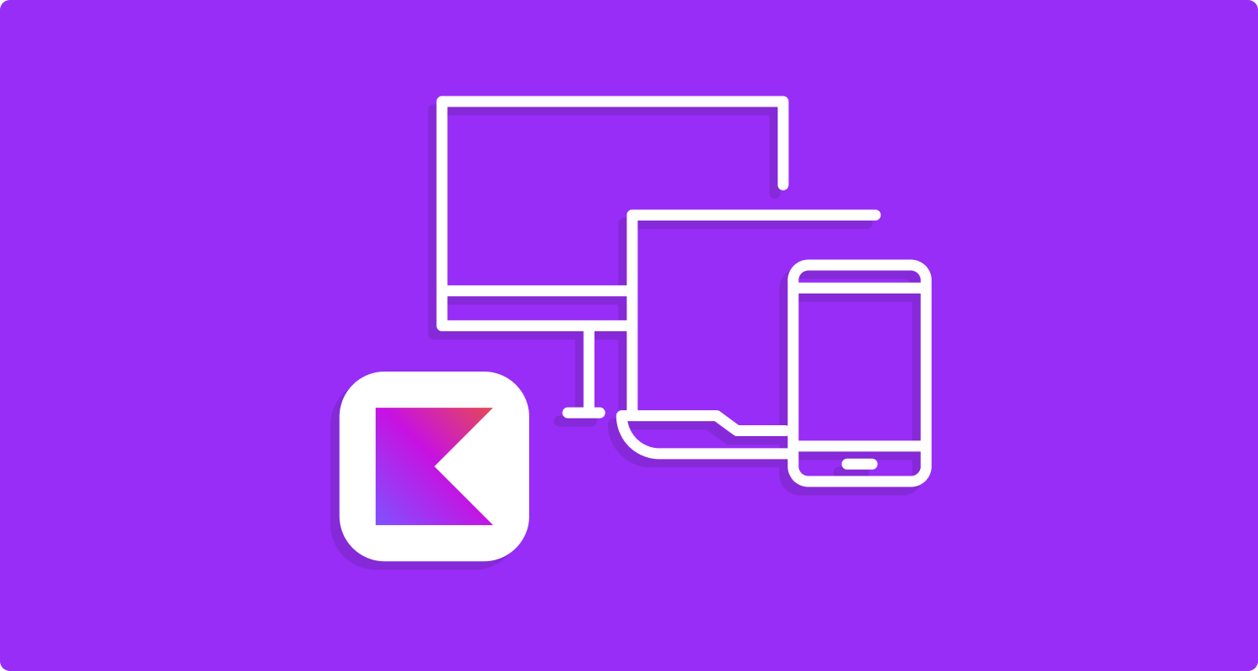
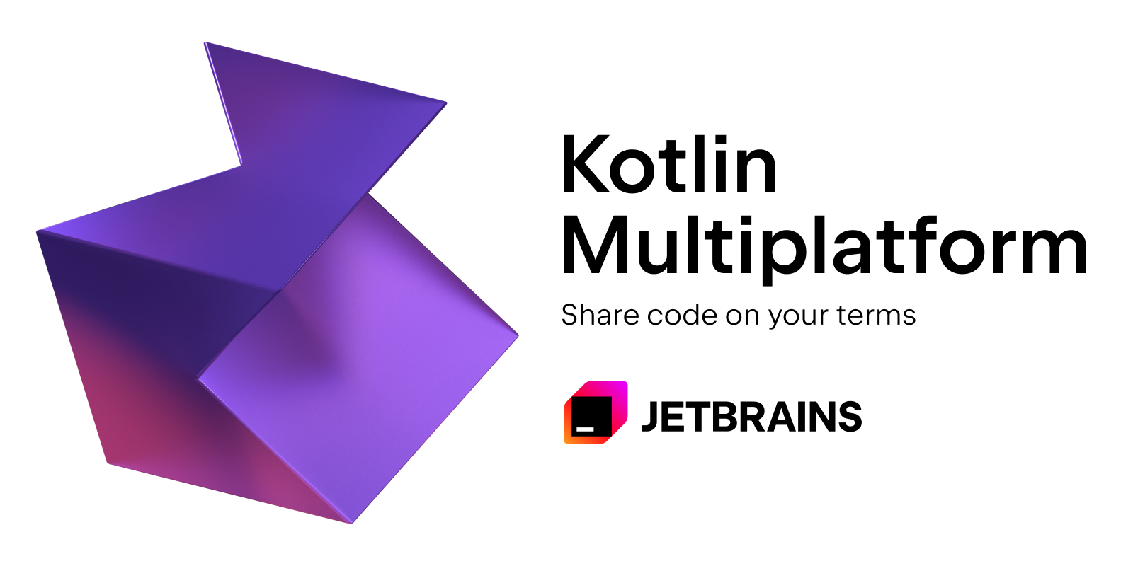
Kotlin Multipltform (KMP)
Open-source tehnologija razvijena od strane JetBrains-a
Objavljena prvi put 2017. godine, prva stabilna verzija 2020. godine
Omogucava pisanje jednog koda koji se moze koristiti na vise platformi
Deljiva biznis logika, modeli podataka, funkcionalnosti
Bazira se na Kotlin programskom jeziku

Slide 3
Kotlin
Razvijen od strane JetBrainsa 2016. godine
Jednostavan, funkcionalan I interoprabilan sa Javom
Null safety, funcionalno programiranje
Inicijalno zamisljen kao jezik za razvoj Android aplikacija (pandan Javi)
Kotlin/Native 2017 - prosiruje upotrebu izvan JVM-a uz pomoc LLVM (Low Level Virtual Machine)
2020. stabilna verzija KMP-a

Slide 4
Kotlin Multiplatform
Koje probleme resava?
Ponovo pisanje koda za razlicite platforme
Fragmentacija izmedju razlicitih platformi
Odrzavanje koda
Podrska za nove platforme
Kompleksnost u testiranju

Slide 5
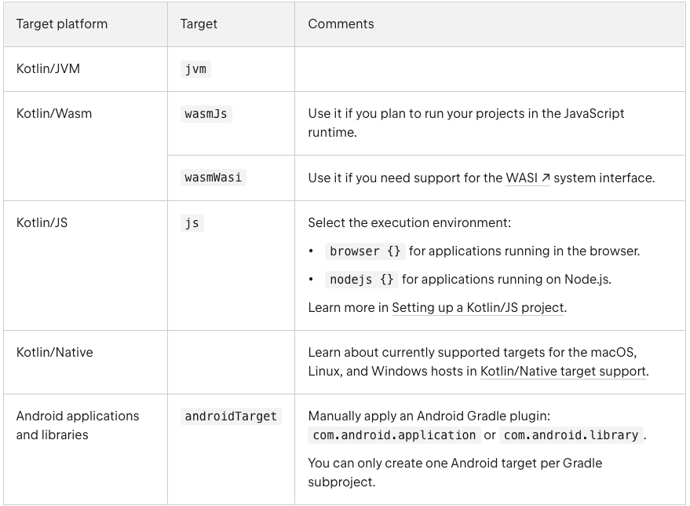
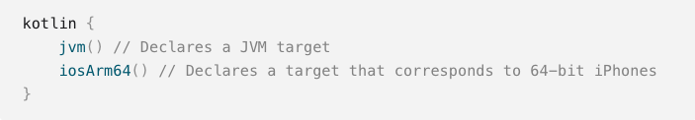
Glavni koncepti
TARGET
Target = Platforma na kojoj ne potrebno pokrenuti aplikaciju
Definise kog formata ce biti izvrsna datoteka, kao i koja ogranicenja treba da ima kod koji se izvrsava
Definisu se u Gradle fajl-u unutar kotlin { } bloka

Slide 6
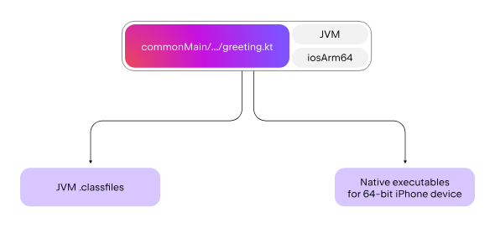
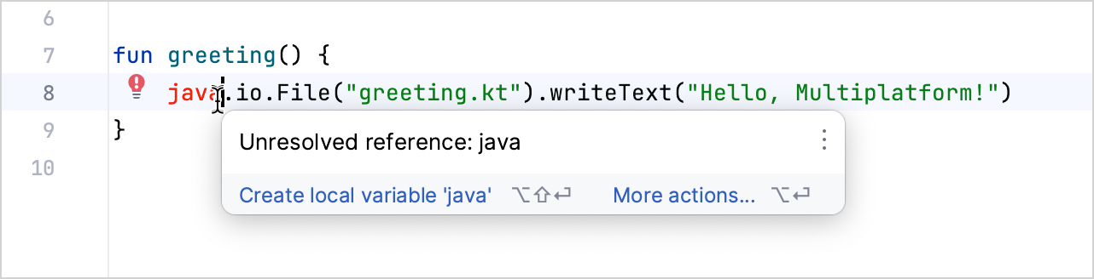
Glavni koncepti
Zajednicki (common) kod
Kod koji se deli i koristi od strane svih platformi
Unutar shared/src/commonMain direktorijumu
Moguce je direktno prevodjenje ovog koda za konkretnu platformu
Zabranjeno koriscenje platformski zavisnih biblioteka
Kotlin Multiplaform biblioteke

Slide 7
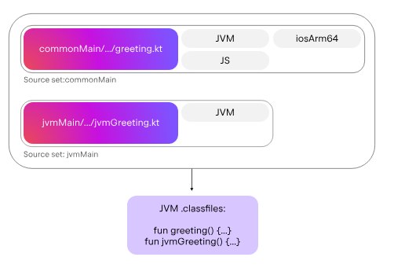
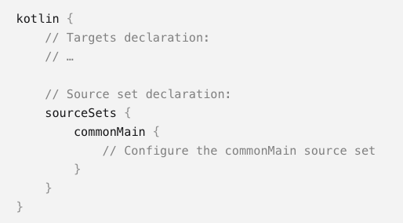
Glavni koncepti
Source set
Source set = folder sa platformski zavisnim kodom
Fajlovi izvornog koda koji koriste platformski zavisne, prilagodjenje biblioteke
commonMain je jedini source set koji je platformski nezavistan
Nalaze se unutar shared/src direktorijuma
Target Source set
Konfiguracija source seta vrsi se unutar Gradle fajla u sourceSets { } bloku

Slide 8
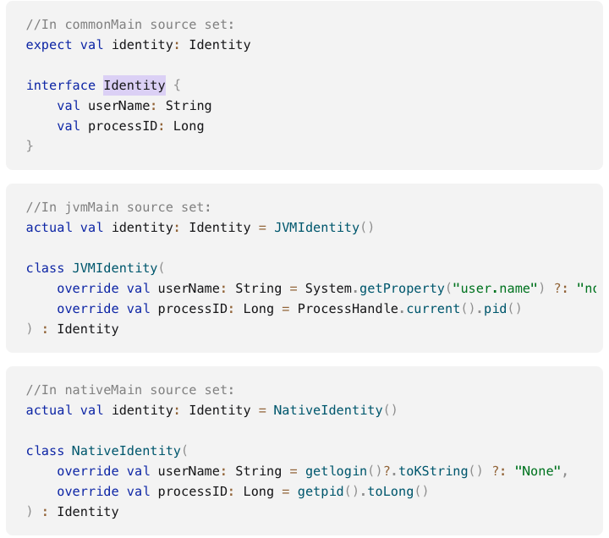
Glavni koncepti
expect i actual
Nekad je neophodno da se unutar zajednickog modula izvrsi kod koji je zavistan od platforme
To omogucavaju expect i actual
Slicnost implementaciji interfejsa
Deklarise se konstrukcija sa expect u common kodu, ali se ne implementira
U ostalim source setovima se deklarise identicna konstrukcija oznacena kao actual koja ima platformski specificnu implementaciju

Slide 9
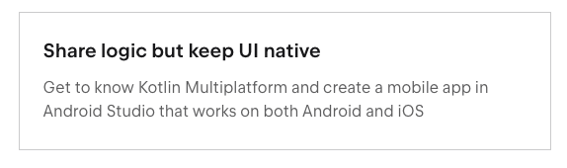
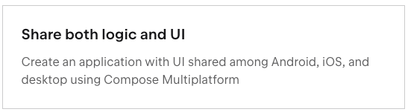
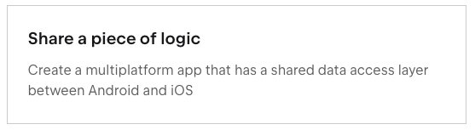
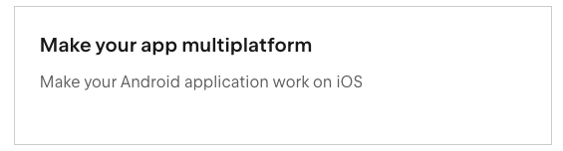
Kada koristiti KMP
Pregled primera koriscenja:
https://www.jetbrains.com/help/kotlin-multiplatform-dev/multiplatform-samples.html

Slide 10
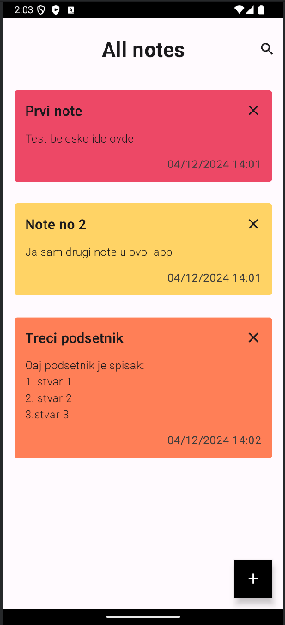
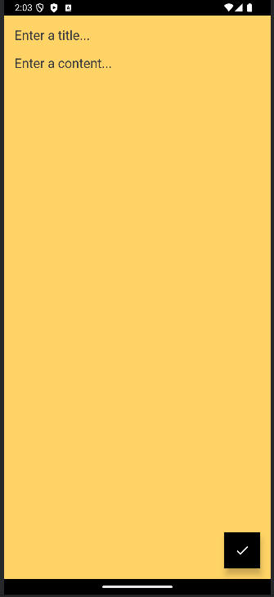
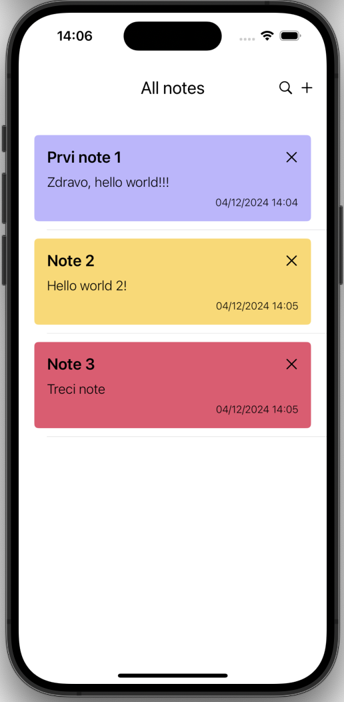
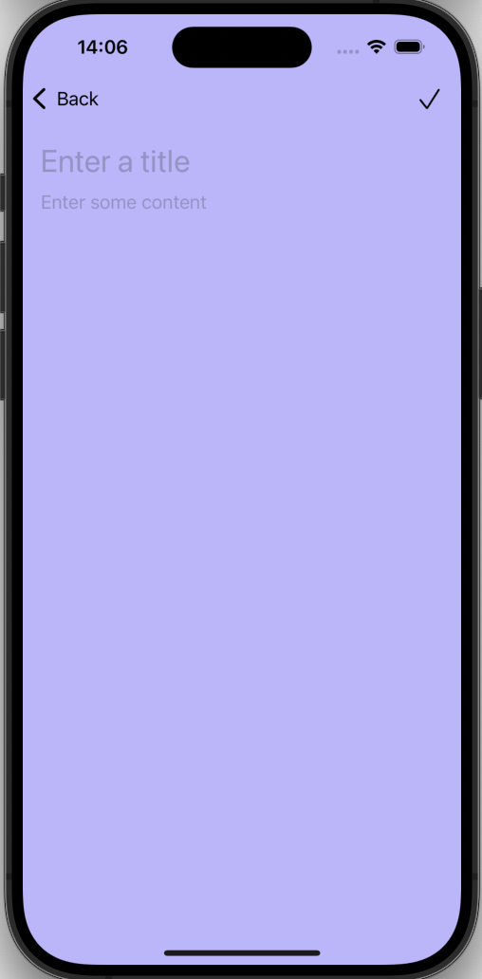
NotesApp
Jednostavna mobilna CRUD aplikacija
Demonstrira deljenje sloja pistupa podacima i funkcionalnosti
Omogucava pregled, pretragu, dodavanje, izmenu i brisanje beleski
Tehnologije : Kotlin, Swift i SwiftUI, SqlDelight

Slide 11
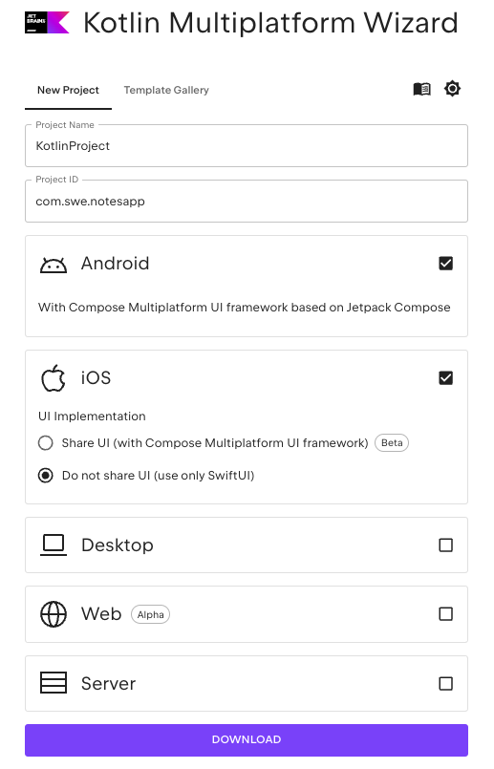
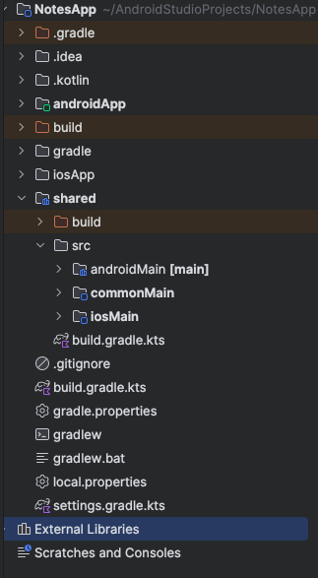
NotesApp
Kreiranje projekta
Podesavanje okruzenja
Preporuceno kreiranje projekta je preko wizarda sa slike
Moguce i kroz okruzenje
Po kreiranju porojketa dobija se osnovna struktura : android aplikacija, iOS aplikacija kao i shared modul za deljivi kod
Targeti i source stovi su po default-u iskonfigurisani

Slide 12
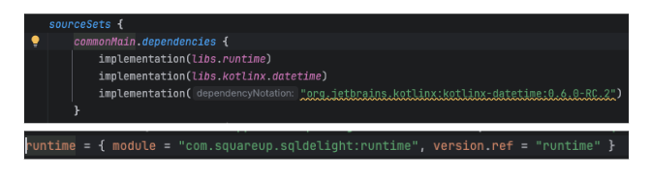
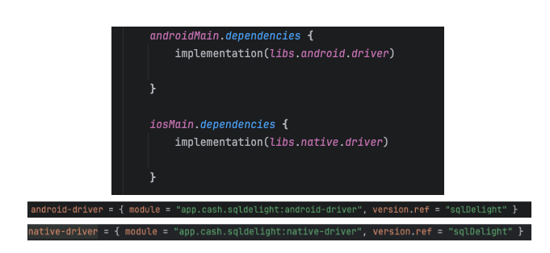
NotesApp
Dodavanje gradle zavisnosti
Dodaju se u dependency { } blok svakog source seta
Biblioteka za rad sa datumom i vremenom
SqlDelight
gradle/libs.versions.toml
shared/build.gradle.kts

Slide 13
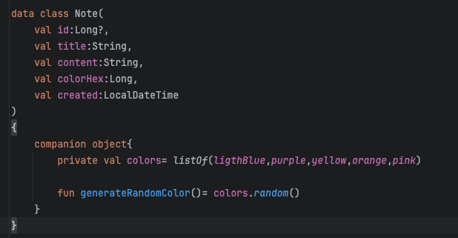
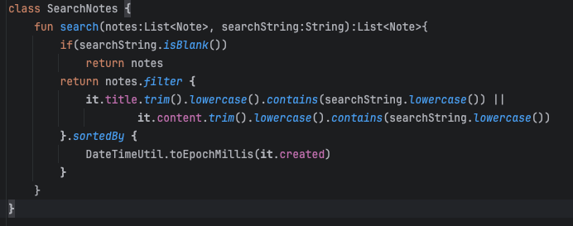
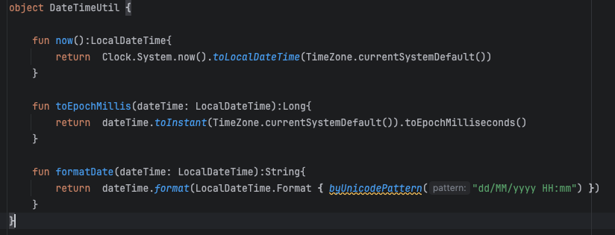
NotesApp
Domenski model i deljive funkcionalnosti
Note data klasa osnovni i jedini domenski model
Pretraga beleski
Konverzija datuma i vremena
Napisano na “cistom” Kotlinu
Dostupno svima - nalazi se u commonMain direktorijumu

Slide 14
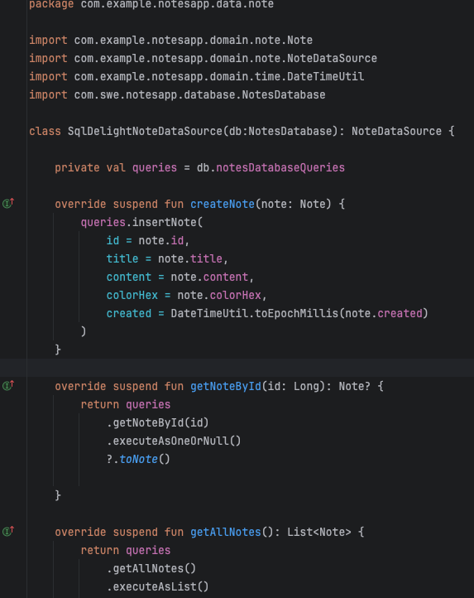
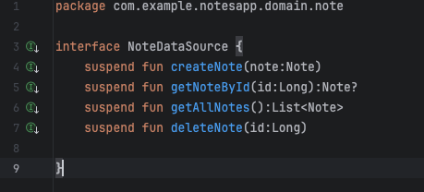
NotesApp
Sloj pristupa podacima
SqlLight I SqlDelight zbog svoje jednostanosti i minimalne konfiguracije
U pozadini izgenerisan API koji manipulise podacima
NoteDateSource
SqlDelightNoteDataSource

Slide 15
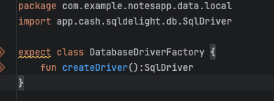
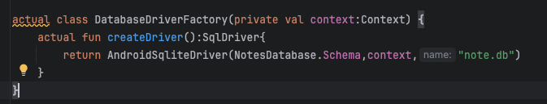
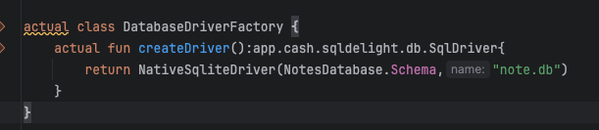
NotesApp
Platformski zavisan kod -
Kreiranje drajvera za bazu
Kako bi se omogucila manipulacija podacima, tj. Instanciranje SqlDelightNoteDateSource klase - DatabaseDriverFactory
expect I actual
Implementacija ovih factory-ja unutar source setova koji su platformski zavisni

Slide 16
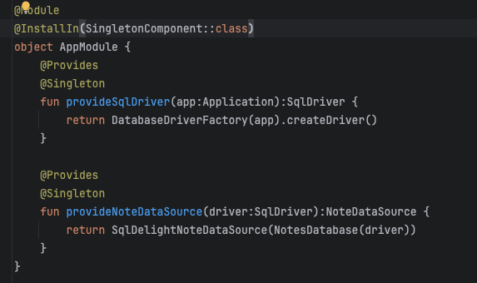
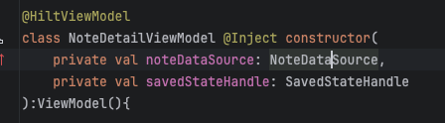
NotesApp
Android aplikacija - pristup deljivom kodu
Hilt biblioteka za dependecy injection
Pristup domenskog modela direktno
Pristup klasi SearchNotes direktno
Pristup DateTimeUtil objektu direktno

Slide 17
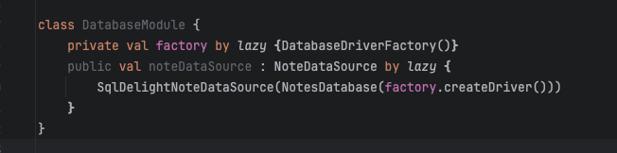
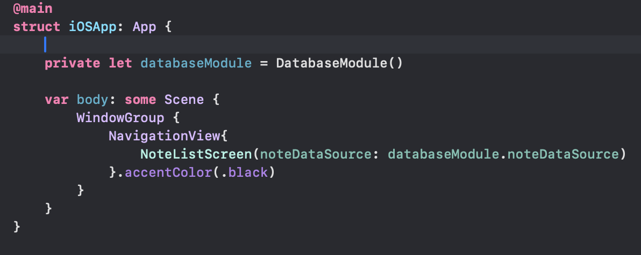
NotesApp
iOS aplikacija - pristup deljivom kodu
Swift dependecy injection - prosledjivanjem parametara kroz konstruktor
DatabaseModule klasa
Pristup domenskog modela direktno
Pristup klasi SearchNotes direktno
Pristup DateTimeUtil objektu direktno

Slide 18
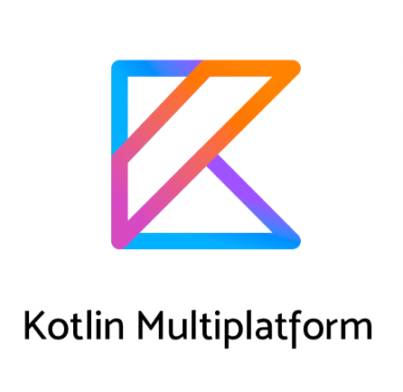
Hvala na paznji!

